Slide 1
Chọn nhu cầu mức học
HƯỚNG DẪN DÀNH CHO HỌC VIÊN
Cho biết Thầy/Cô muốn bồi dưỡng ở mức nào – bằng hoặc thấp hơn mức của lớp đang học
Nâng cao
Thành thạo
Cơ bản

Slide 2
Thầy/Cô được chọn những mức nào?
Mức hiện tại = mức của lớp đang được phân công. Chỉ chọn mức bằng hoặc thấp hơn mức này.
MỨC HIỆN TẠI
CÁC MỨC ĐƯỢC CHỌN
Nâng cao
→
Cơ bản
Thành thạo
Nâng cao
Thành thạo
→
Cơ bản
Thành thạo
Cơ bản
→
Cơ bản
Không chọn được mức cao hơn mức hiện tại – trang sẽ không hiện mức đó. Lựa chọn dùng để tổng hợp nhu cầu, không tự đổi lớp của Thầy/Cô.
2

Slide 3
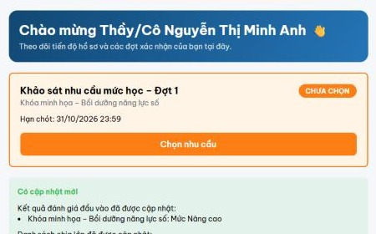
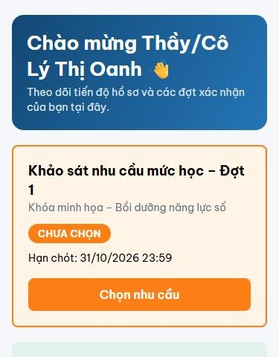
Bước 1 – Mở thẻ nhu cầu trên Trang chủ
MÁY TÍNH
ĐIỆN THOẠI
2
3
2
3
Đăng nhập, vào Trang chủ
Thẻ Khảo sát nhu cầu mức học – nhãn Chưa chọn, hạn chót
Bấm Chọn nhu cầu
1
2
3
3

Slide 4
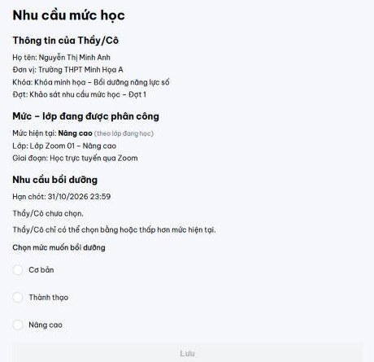
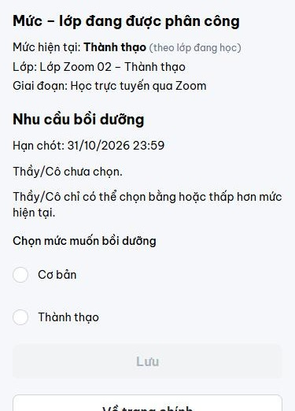
Bước 2 – Kiểm tra mức, lớp rồi chọn mức
MÁY TÍNH
ĐIỆN THOẠI
1
1
2
2
3
Xem Mức – lớp đang được phân công
Chọn mức muốn bồi dưỡng (chỉ hiện mức bằng hoặc thấp hơn)
Bấm Lưu
1
2
3
4

Slide 5
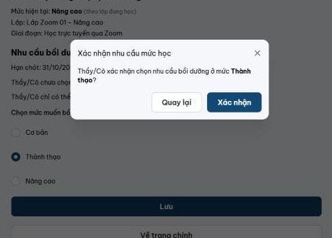
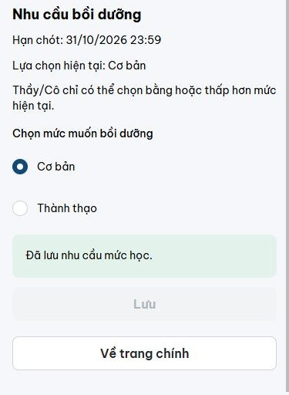
Bước 3 – Xác nhận và hoàn tất
MÁY TÍNH · HỘP XÁC NHẬN
ĐIỆN THOẠI · ĐÃ LƯU
1
2
3
Kiểm tra lại mức đã chọn trong hộp
Bấm Xác nhận (bấm Quay lại nếu muốn chọn lại)
Thấy Đã lưu nhu cầu mức học là xong
1
2
3
5

Slide 6
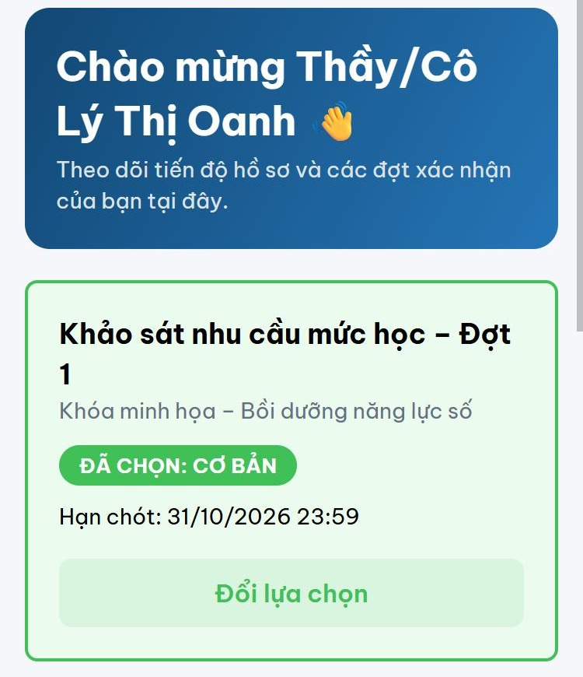
Muốn đổi lựa chọn? Làm trước hạn chót
ĐIỆN THOẠI · TRANG CHỦ
Sau khi đã lưu
Thẻ trên Trang chủ chuyển màu xanh, nhãn Đã chọn: … (số 1)
Bấm Đổi lựa chọn (số 2), chọn mức khác, Lưu và Xác nhận như các bước trước
Đổi được nhiều lần trong thời gian mở; lần lưu cuối được ghi nhận
Sau hạn chót: thẻ không còn trên Trang chủ, trang chỉ xem lựa chọn cuối cùng
1
2
Không thấy thẻ? Khóa học chưa mở đợt, đợt đã đóng, hoặc Thầy/Cô chưa có mức/lớp – liên hệ người hỗ trợ của trường/cụm.
6

Slide 7
Cần nhớ
1
Chỉ chọn bằng hoặc thấp hơn
2
Có hạn chót
Mức hiện tại là mức của lớp đang học; có thể chọn từ Nâng cao xuống Cơ bản
Chọn và đổi được tới giờ đóng ghi trên thẻ; lần lưu cuối được ghi nhận
3
Không tự đổi lớp
4
Cần hỗ trợ?
Kết quả dùng để tổng hợp nhu cầu bồi dưỡng, lớp hiện tại giữ nguyên
Liên hệ người hỗ trợ qua nhóm Zalo của trường hoặc boiduongnls@hcmue.edu.vn

